Slide 1
Regresja logistyczna w Pythonie z scikit-learn(1)
Pierwszy przykład jest związany z problemem klasyfikacji binarnej pojedynczej zmienności. Jest to najprostszy rodzaj problemu klasyfikacyjnego. Istnieje kilka ogólnych kroków, które należy wykonać podczas przygotowywania modeli klasyfikacji:
Importuj pakiety, funkcje i klasy
Uzyskaj dane do pracy i w razie potrzeby, przekształć je Utwórz model klasyfikacji i trenuj go do istniejących danych
Oceń swój model, aby sprawdzić, czy jego wydajność jest zadowalająca
Wystarczająco dobry model, który zdefiniujesz, może być użyty do dalszych prognoz związanych z nowymi, niewidocznymi danymi.

Slide 2
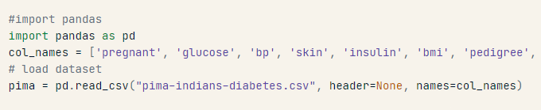
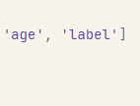

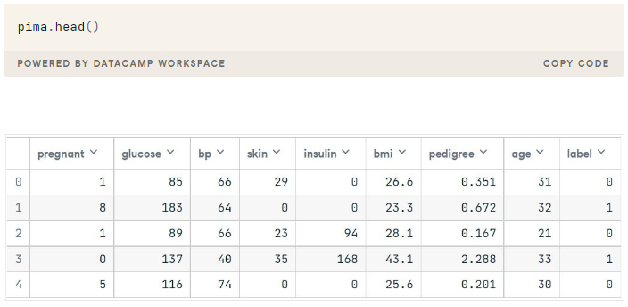
Zbudujmy model przewidywania cukrzycy za pomocą klasyfikatora regresji logistycznej, czyli przeprowadźmy klasyfikacje binarną 2 klas: klasa 0 – brak przewidywań, klasa 1 – cukrzyca przewidziana
Uprościmy kolumny, udostępniając feature_col funkcji read_csv() pandas.
Wpisz swoją lokalizację pliku

Slide 3
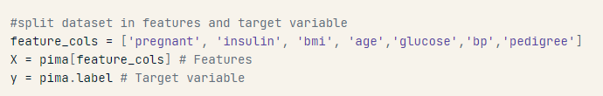
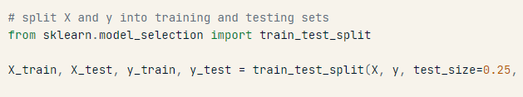
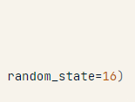
Wybieranie funkcji Tutaj musisz podzielić dane kolumny na dwa typy zmiennych:
Y - zmienną zależną (lub zmienną docelową) i
X - zmienne niezależne (lub zmiennej cechy (features)).
Dzielenie danych Aby uczynić model uczącym się na danych, podzielmy zestaw danych na zestaw treningowy i zestaw testowy. Podzielmy zestaw danych za pomocą funkcji train_test_split(). Musisz przekazać 3 parametry: zmienne X i Y i rozmiar test_set. Ponadto można użyć random_state do losowego wybierania rekordów.
Tutaj zestaw danych jest podzielony na dwie części w stosunku 75:25. Oznacza to, że 75% danych zostanie wykorzystanych do uczenia modelu, a 25% do testowania modelu.

Slide 4
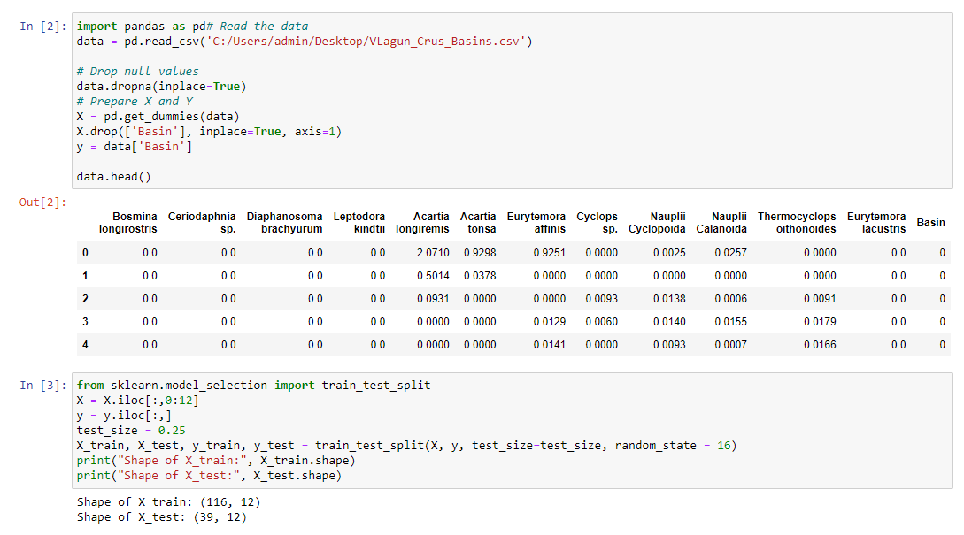
Do nowych plików, ażeby uniknąć czasochłonnego wpisywania nazw kolumn, zastosuj kod poniżej ( z iloc)

Slide 5
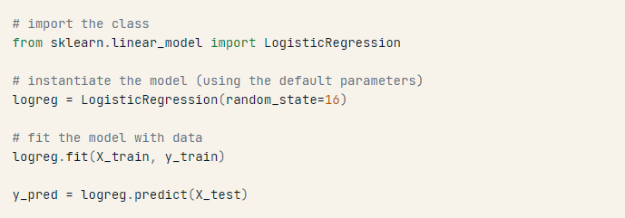
Rozwinięcie modelu i przewidywanie Najpierw należy zaimportować moduł Regresji logistycznej i utworzyć obiekt klasyfikatora regresji logistycznej za pomocą funkcji LogisticRegression() z random_state dla odtwarzalności.
Następnie dopasujemy model do zestawu uczącego za pomocą funkcji fit() i wykonamy predykcję na zestawie testowym za pomocą metody predict().

Slide 6
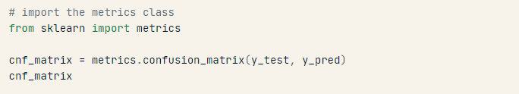

Ocena modelu przy użyciu Confusion Matrix (macierzy pomyłek)
Macierz pomyłek to tabela używana do oceny wydajności modelu klasyfikacji. Można również wizualizować wydajność algorytmu. Podstawą macierzy pomyłek jest liczba poprawnych i niepoprawnych przewidywań zsumowanych w klasach.
Tutaj możesz zobaczyć macierz pomyłek w postaci obiektu tablicy. Wymiar tej macierzy wynosi 2*2, ponieważ ten model jest klasyfikacją binarną. Masz dwie klasy 0 i 1. Wartości przekątnych reprezentują dokładne przewidywania, podczas gdy elementy inne niż ukośne są niedokładnymi przewidywaniami. W danych wyjściowych 115 i 39 to prawdziwe przewidywania, a 30 i 8 to fałszywe przewidywania.

Slide 7
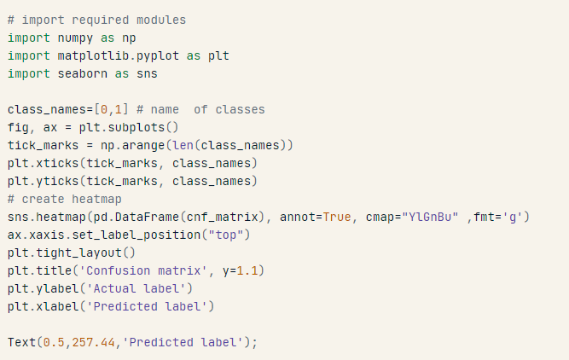
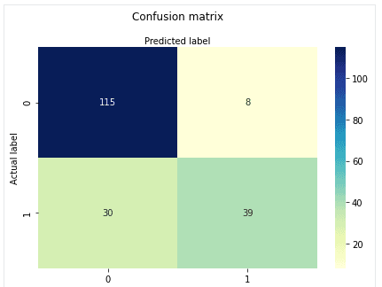
Wizualizacja macierzy pomyłek przy użyciu mapy cieplnej
Zwizualizujmy wyniki modelu w postaci macierzy pomyłek za pomocą bibliotek matplotlib i seaborn. Tutaj zwizualizujesz macierz zamieszania za pomocą mapy cieplnej.
Prawdziwe pozytywne
Fałszywie negatywne
Output:
Fałszywie pozytywne
Prawdziwie negatywne

Slide 8

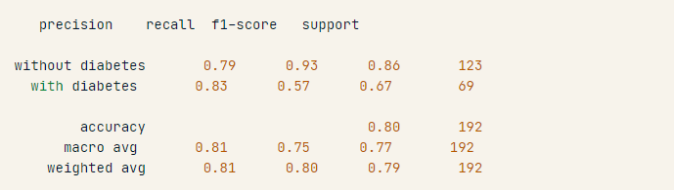
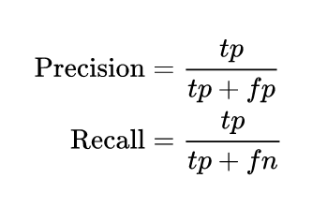
Confusion Matrix Evaluation Metrics
Oceńmy model za pomocą classification_report pod kątem dokładności, precyzji i recall.
Mamy wskaźnik klasyfikacji 80%, uważany za dobrą dokładność (accuracy).
Precision: W tym przypadku przewidywania, twój model regresji logistycznej przewiduje, że pacjenci (w zestawie uczącym) będą cierpieć na w 83% przypaków.
Recall: Jeśli w zestawie testowym znajdują się pacjenci, którzy mają cukrzycę, to model regresji logistycznej może ją zidentyfikować w 57% przypadków.

Slide 9
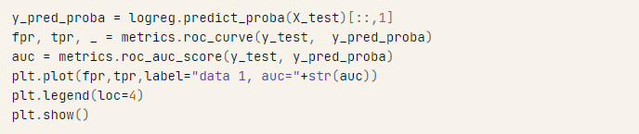
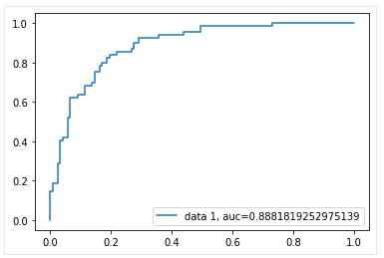




Krzywa ROC
Receiver Operating Characteristic(ROC). Krzywa jest wykresem prawdziwie dodatnich przewidywań w stosunku do fałszywie dodatnich. Pokazuje kompromis między czułością a swoistością (sensitivity i specificity).
$$=Sensitivity$$
AUC (Area Under Curve) Wynik dla naszego przypadku wynosi 0,88. Wynik AUC 1 reprezentuje klasyfikator doskonały, a 0,5 oznacza klasyfikator bezwartościowy.
$$=Specificity$$

Slide 10

Praca do wykonania
Zbudujmy model przewidywania wpływu wód morskich w relacji do lądowych (rzecznych) na skorupiaki wód Zalewu Wiślanego za pomocą klasyfikatora regresji logistycznej, czyli przeprowadźmy klasyfikacje binarną 2 klas: klasa 0 – wpływ wód morskich, klasa 1 – wpływ wód lądowych, dla dwóch rodzajów skorupiaków.
Wprowadź do modelu pliki:
Dokładniej: biomasę skorupiaków większych (Crus) i mniejszych (Rotif)
Kod , outputs i wizualizacje prześlij do TEAMS

